Slide 1
Arduino tark kodu

Slide 2
Eesmärgid
Automaatne kodu juhtimine
  Lambi (pliidi, valve) lülitamine automaatselt liikumisega
  Lambi (pliidi, valve) lülitamine käsitsi
  Lambi (pliidi, valve) lülitamine nutitelefonist veebi kaudu
Edasiarendused
  Veebiliides mobiilile kohandatud
  Rohkem sensoreid, releesid
  GSM tugi

Slide 3
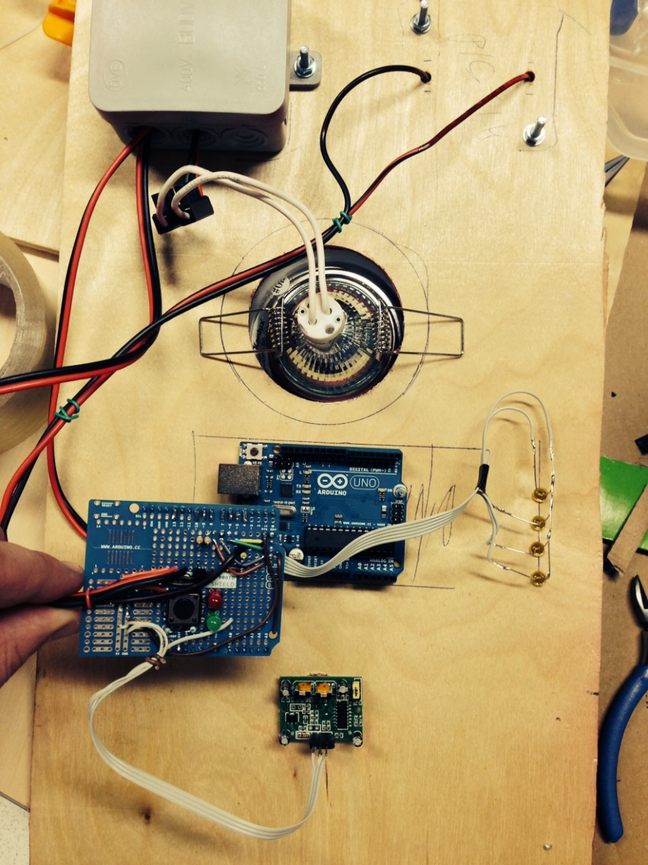
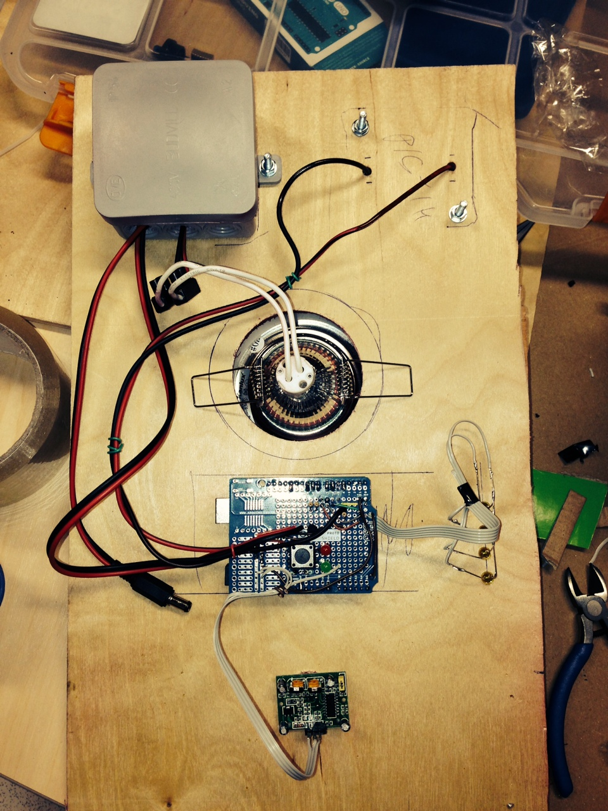
Raud

Slide 4
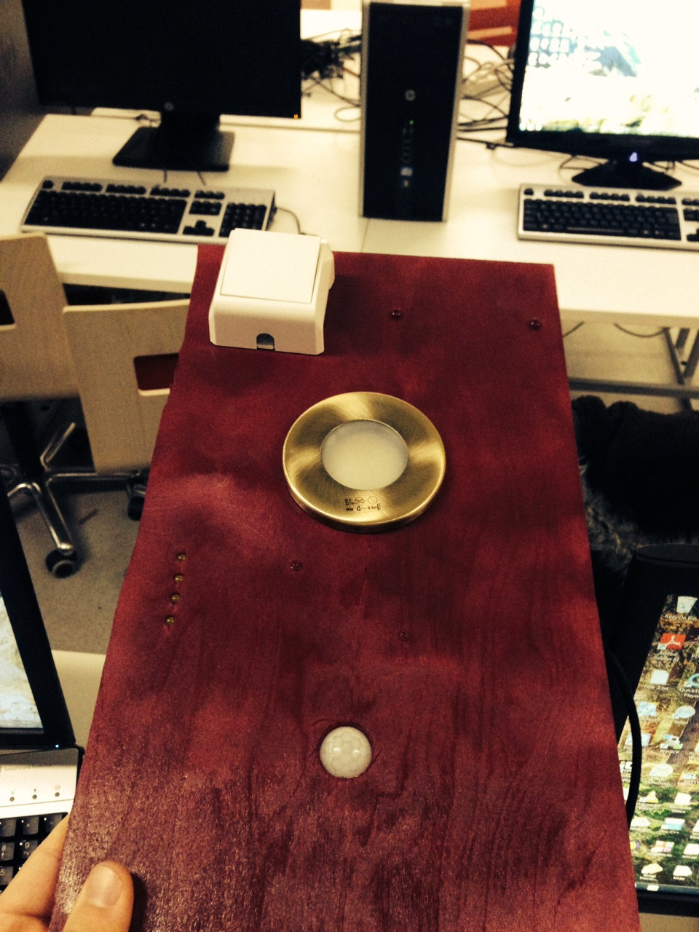


Slide 5
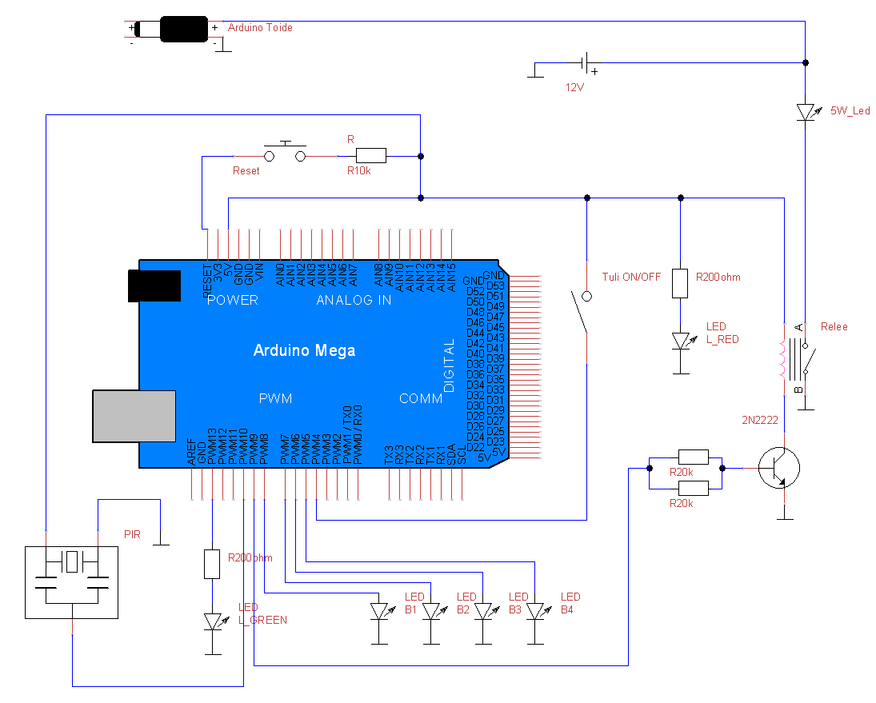

Slide 6
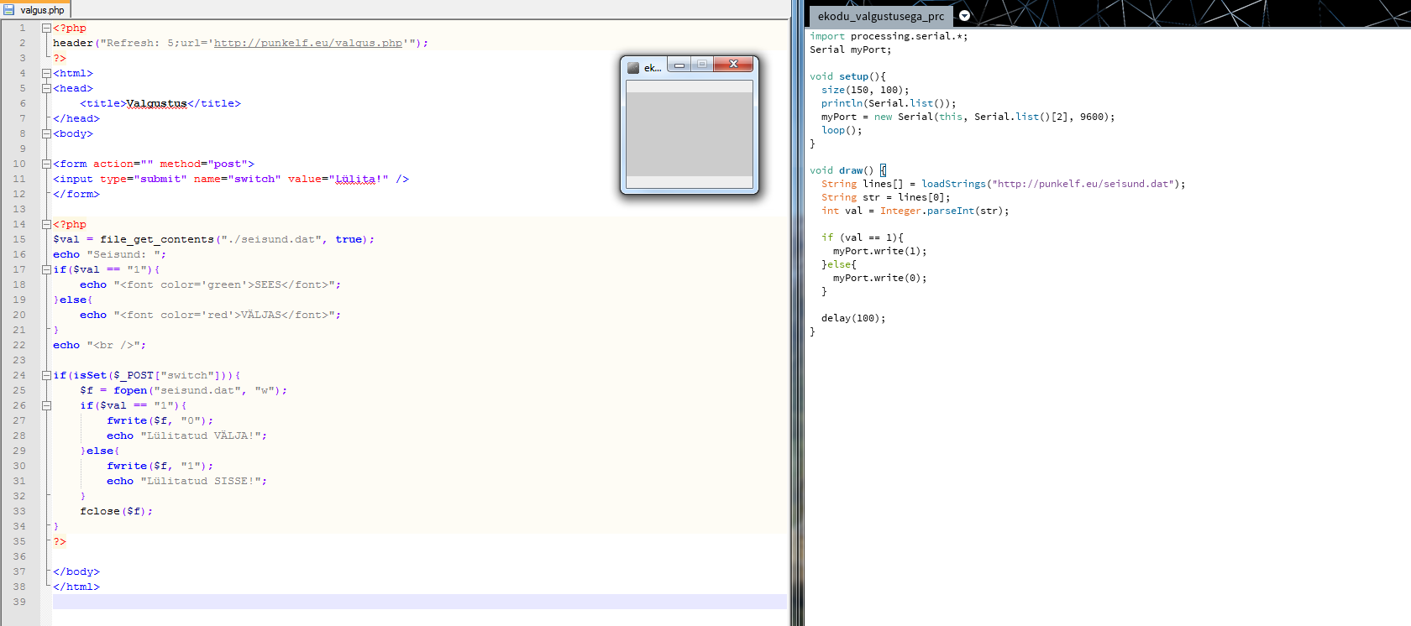
Soft
Veebiliides
PHP -> andmed.dat
Get andmed.dat
Processing
Arduino
Serial write

Slide 7
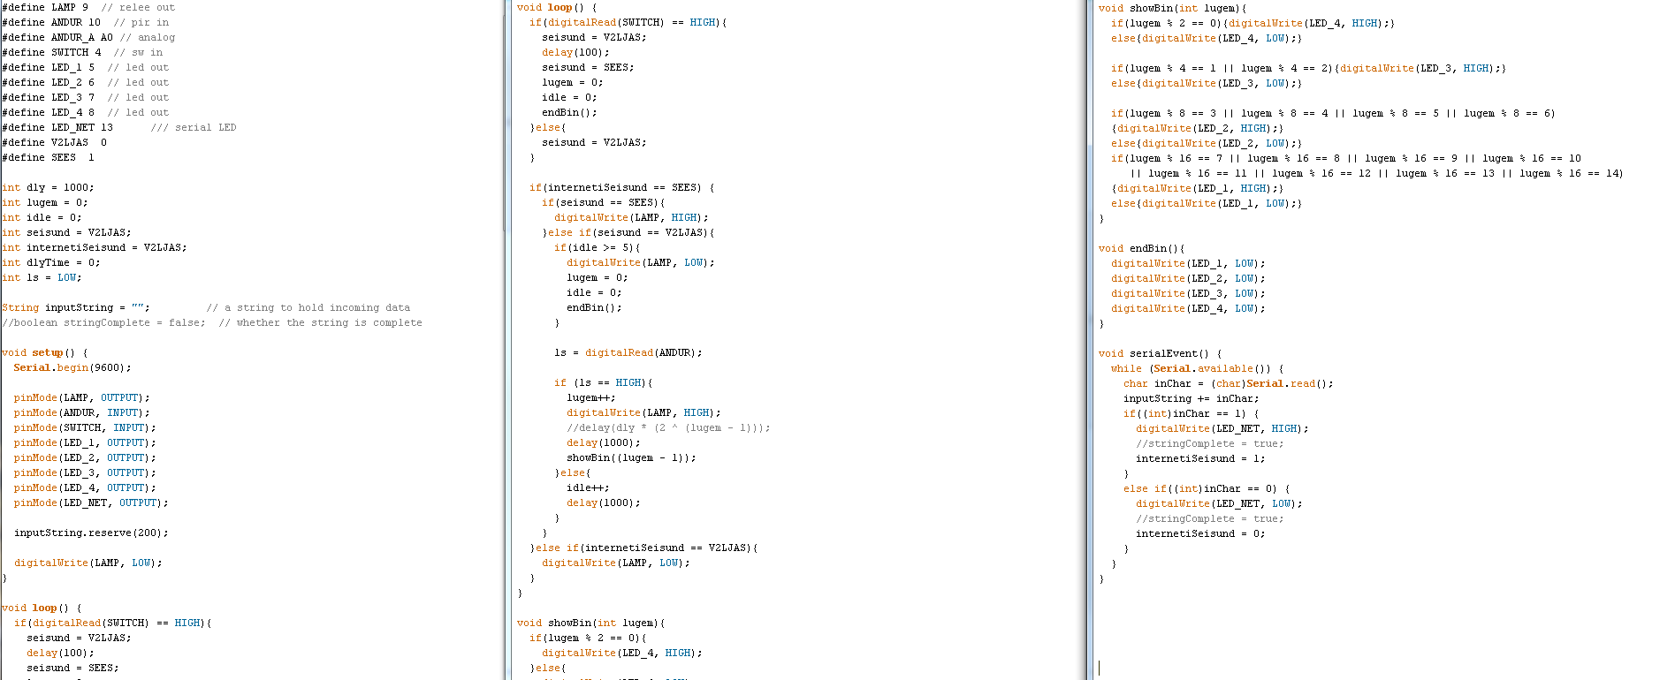

Slide 8
Õppisime tegemise käigus
Liikumisandurit ei tohi valetpidi ühendada
Jootma
Arduino-ga jadapordi kaudu suhtlema
Transistoriga lülitamist
Värvima
Processing’uga veebist andmeid sikutama

Slide 9
Tiimi liikmed
Taiki
Hans
Elari
Raner
Heindrig

